Slide 1
OSNOVI MAŠINSKIH TEHNOLOGIJA 2
Univerzitet u Novom Sadu
Fakultet tehničkih nauka
Departman za proizvodno mašinstvo
Katedra za materijale i tehnologije spajanja
Doc.dr Sebastian Baloš

Slide 2
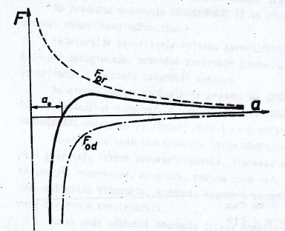
Fizički osnovi zavarivanja
Zavarivanje je postupak ostvarivanja nerazdvojivih spojeva
F_{pr}-privlacna sila
F_{od}-odbojna sila
Puna linija je rezultantna sila
F_{r}=F_{pr}+F_{od}
a₀ – međuatomno rastojanje, gde je F_{r}=0
*Atome je potrebno dovesti na rastojanje a₀ da bi došlo do spajanja!!!
**To može da se izvede topljenjem i pritiskom
F_{r}

Slide 3
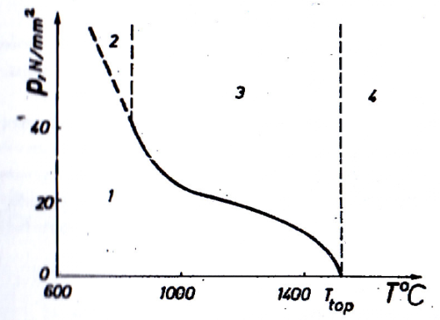
Uticaj temperature i pritiska na mogućnost zavarivanja (primer za čisto železo):
1 – oblast u kojoj nije moguće zavarivanje
2 – oblast delimično mogućeg zavarivanja
3 – oblast zavarivanja pritiskom
4 – oblast zavarivanja topljenjem
*Oblasti u kojoj se vrši zavarivanje su 3 i 4!!!

Slide 4
Podela postupaka zavarivanja:
Zavarivanje pritiskom: kovačko zavarivanje, zavarivanje trenjem (rotaciono i sa mešanjem), elektrootporno zavarivanje, zavarivanje ultrazvukom,...
b) Zavarivanje topljenjem: gasno, ručno-elektrolučno, zavar. pod praškom, zavar. u zaštitnom gasu (sa topljivom i netopljivom elektrodom), zavar. elektronskim snopom, lasersko zavarivanje,...

Slide 5
Zavarivački luk
Zavarivački luk je stabilno električno pražnjenje između elektroda i osnovni je izvor toplote kod postupaka sa topljenjem.
Uspostavlja se najčešće između elektrode i osnovnog materijala, a može biti sa:
jednosmernom ili naizmeničnom strujom,
direktnom ili indirektnom polarnošću.

Slide 6
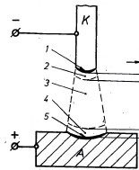
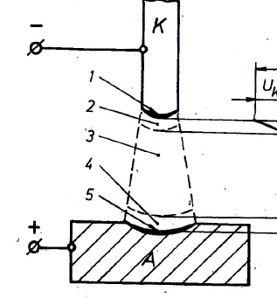
Jednosmerna struja: Naizmenična struja:
Srednjji uvar
Smanjena stabilnost luka, retko se koristi
Direktna polarnost:
Najveća brzina topljenja elektrode, najmanji uvar (za navarivanje)
Indirektna polarnost:
Veća brzina topljenja osnovnog materijala
Najveći uvar
+
~
-

Slide 7
Čelici za zavarene konstrukcije
Zavarljivost je osobina materijala da se postiže zavareni spoj koji odgovara postavljenim zahtevima.
Zavarljivost čelika se određuje prema ekvivalentnom sadržaju ugljenika (C_{EKV}).
Što je C_{EKV} veći, zavarljivost je lošija i obrnuto.
C_{EKV} se određuje prema sledećem izrazu:
C_{EKV} = C+Mn/6+(Cr+Mo+V)/5+(Ni+Cu)/15

Slide 8
Za smanjenje C_{EKV} važno je koristiti čelike sa što manjim sadržajem C i legirajućih elemenata.
Čelici za zavarene konstrukcije su:
niskougljenični (0,1-0,25%C),
niskolegirani (sadržaj leg.elem.do 5 %), sa niskim sadržajem C (<0,25%),
mikrolegirani čelici (do 0,25% ukupnog sadržaja mikrolegiranih elemenata: Nb, Ti, V,...)*
* smanjenjem sadržaja C se smanjuje čvrstoća (<0,25%) koja se nadomeštava taložnim ojačavanjem ili usitnjavanjem strukture pod uticajem malih količina mikrolegiranih elemenata.

Slide 9
Elementi šava
Šav predstavlja očvrsnuti rastopljeni metal stvoren zavarivanjem topljenjem
Šav predstavlja očvrsnuti razmekšani metal stvoren zavarivanjem trenjem

Slide 10
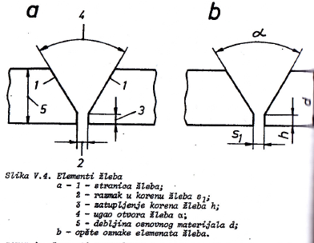
Elementi žleba:
- Žleb je pripremljeno mesto na osnovnom materijalu

Slide 11
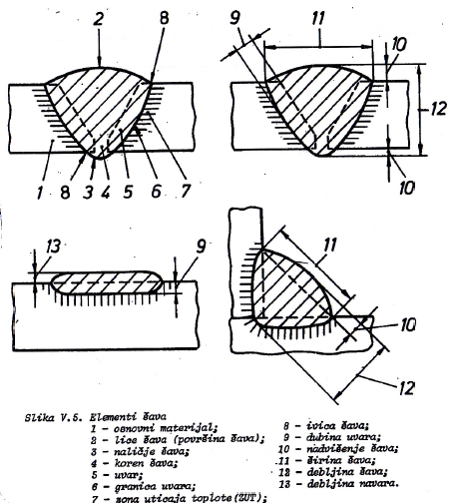
Elementi šava:

Slide 12
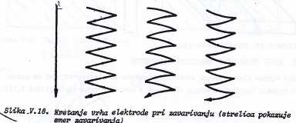
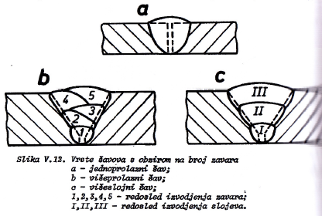
Zavar: - je očvrsnuti rastopljeni metal nastao u jednom prolazu
Sloj: - je zavar dobijen poprečnim klaćenjem vrha elektrode

Slide 13
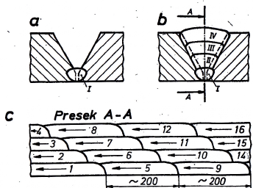
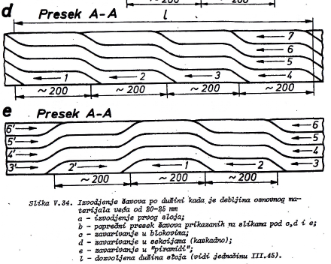
Postupci izvođenja šavova kada je debljina osnovnog materijala preko 20-25 mm:

Slide 14
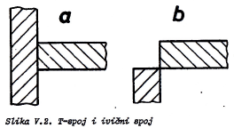
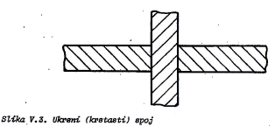
Vrste spojeva i šavova
Vrste
spojeva:

Slide 15
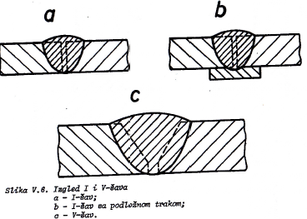
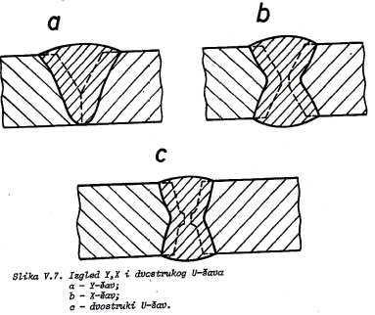
Vrste šavova:

Slide 16
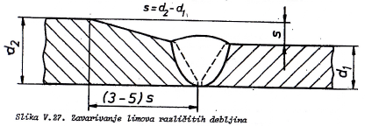
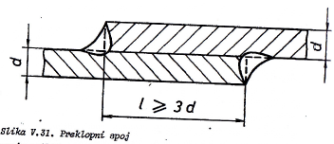

Slide 17
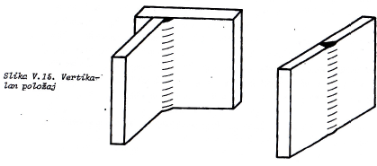
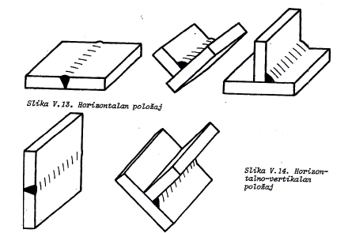
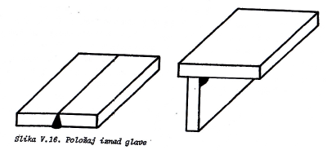
Položaji zavarivanja
(“U koritu”)

Slide 18
Hvala na pažnji!

